Slide 1

IMCD형 돋움집
주안 한부모주택
입주안내
대상지 : 인천광역시 남구 주안동 924-19

Slide 2
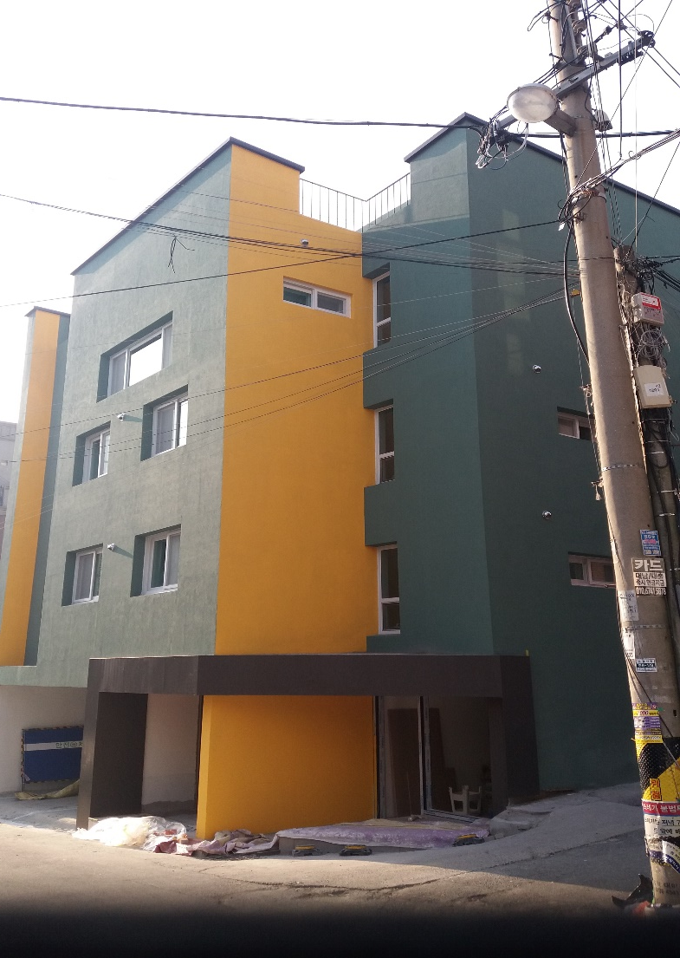

1. 주택 개요
“인천도시공사가 소유하는 공공주택을 리모델링하여 사회적기업 아이부키가 임대 관리하는 주택”
1층 : 주차장 및 커뮤니티 상가
2~3층 : 방 2개 (4세대)
4층 : 방 3개 (1세대)
세대별 붙박이장, 에어컨 설치
지하에 넉넉한 세대 창고
임대차 계약은 아이부키와 맺습니다.
아이부키는 임대운영사로 주택관리 담당
(사)한부모가족회 한가지는 입주선정 후 커뮤니티 운영
<돋움집 외관>

Slide 3
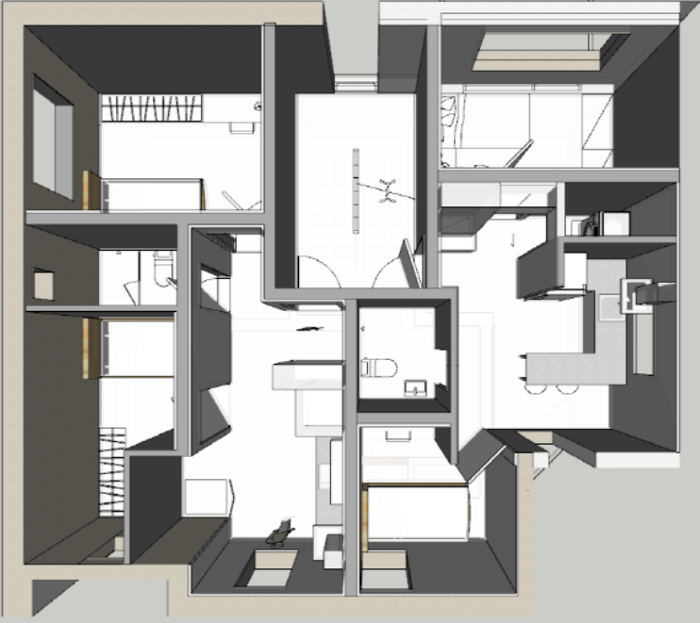
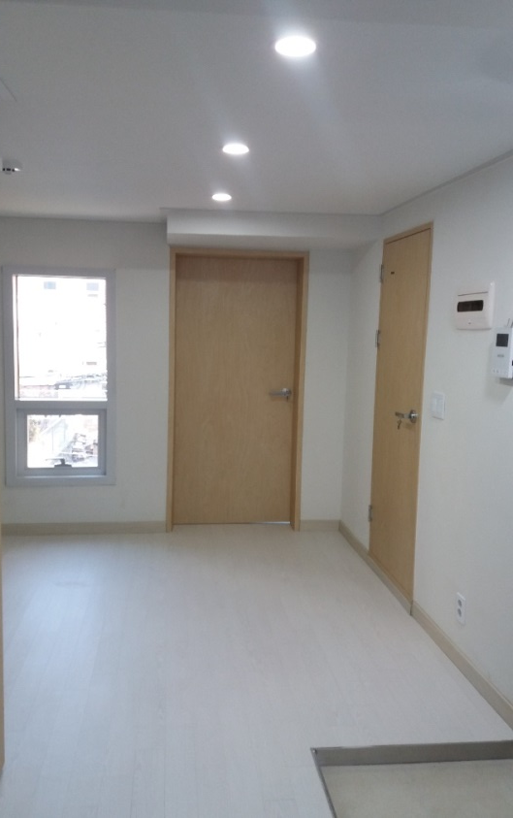
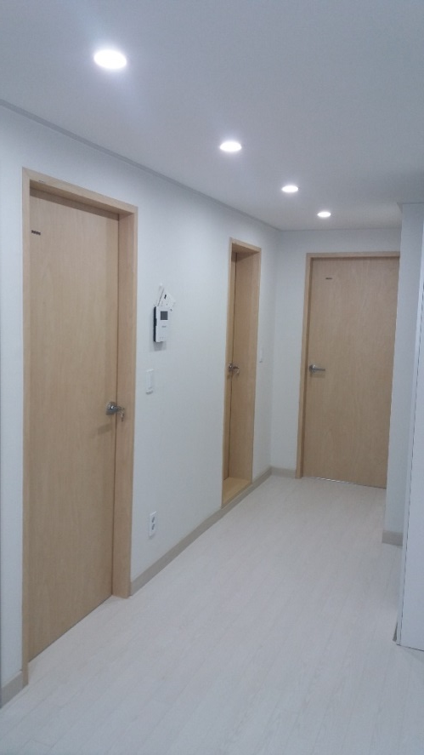
1. 주택 개요(2층. 3층)
<202호, 302호>
<201호, 301호>

Slide 4
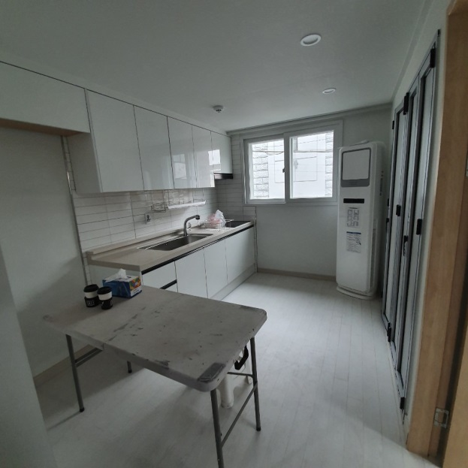
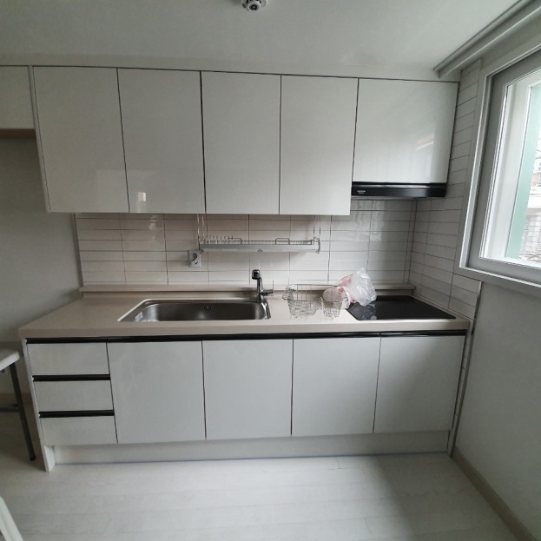
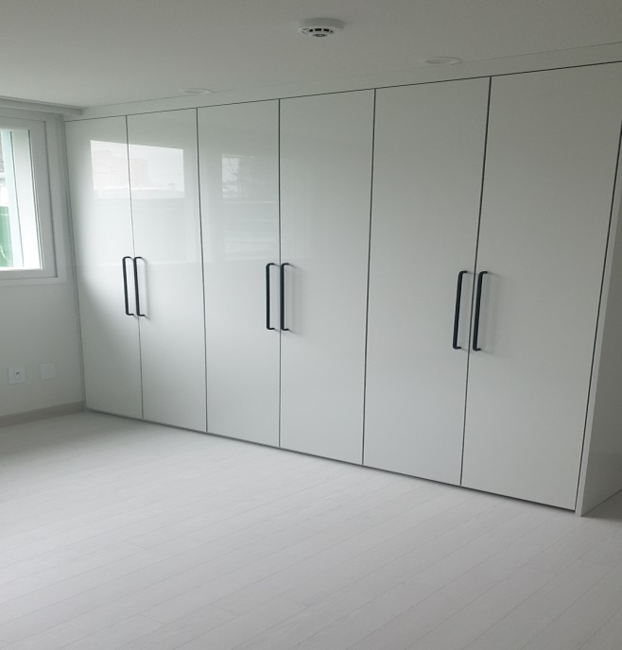
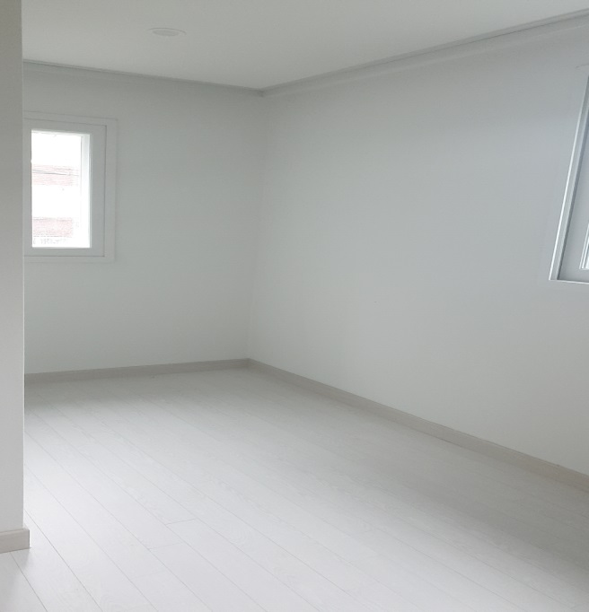

1. 주택 개요(201호. 301호)
<방 2개>
<거실⦁씽크대>

Slide 5
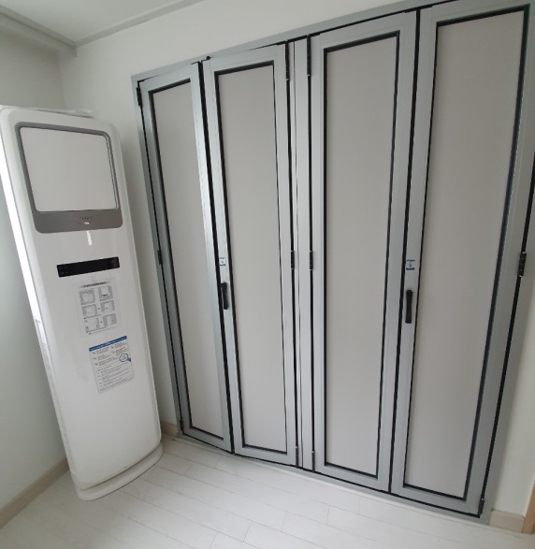
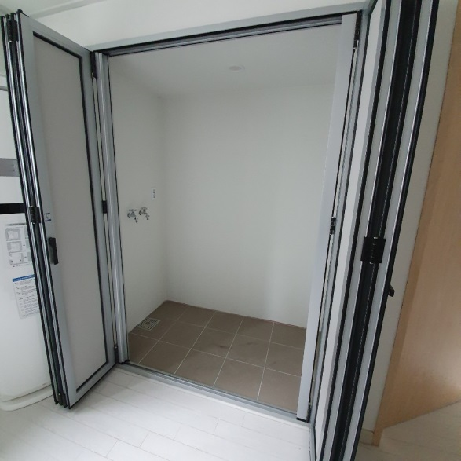
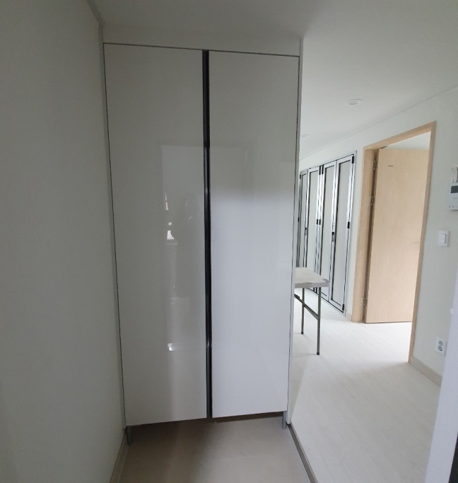
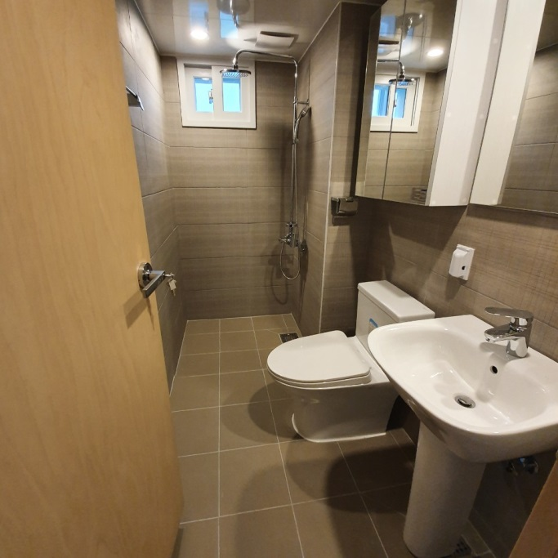

1. 주택 개요(201호. 301호)
<다용도실 >
<화장실>
<다용도실 내부>
<입구⦁신발장>

Slide 6
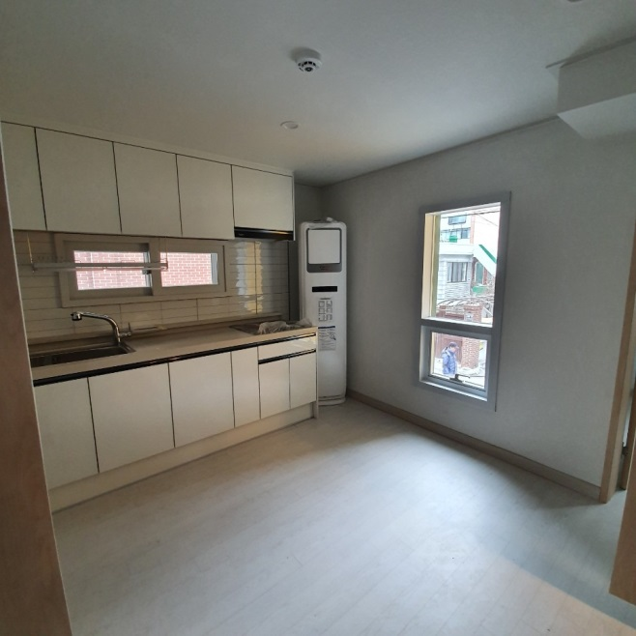
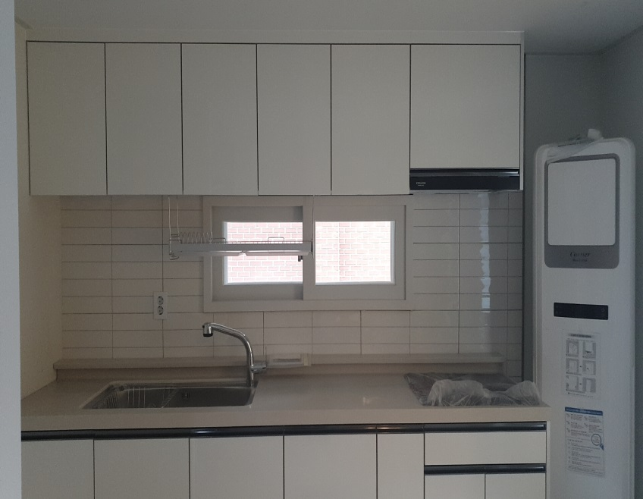
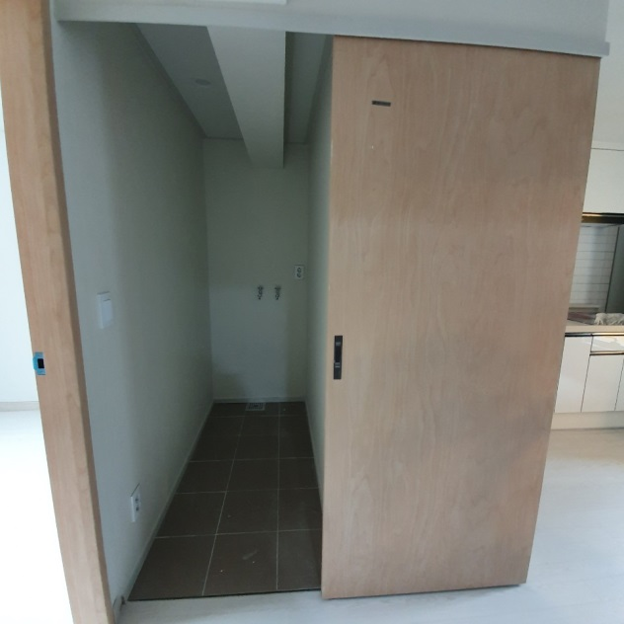


1. 주택 개요(202호. 302호)
<거실⦁씽크대>
<다용도실>
<화장실>

Slide 7

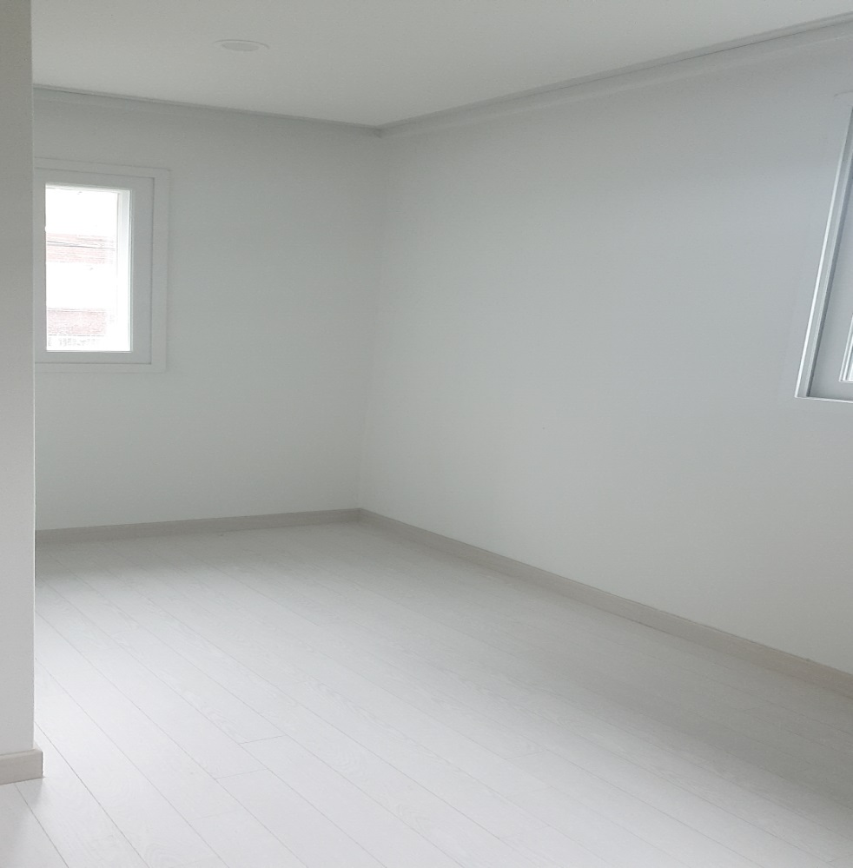
1. 주택 개요(202호. 302호)
<방 2개>

Slide 8
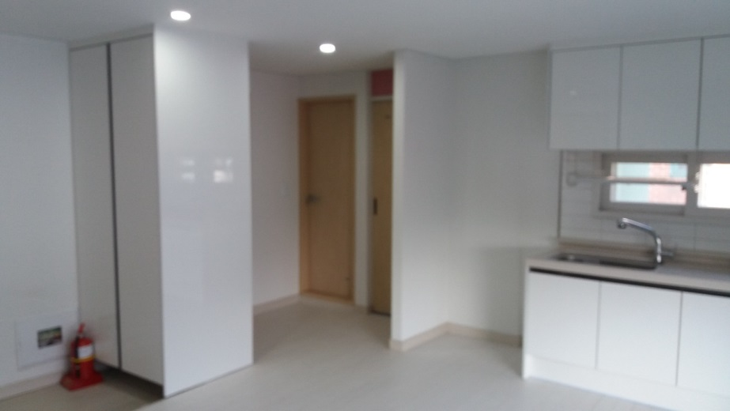
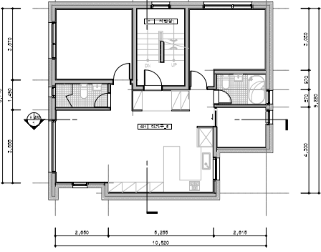
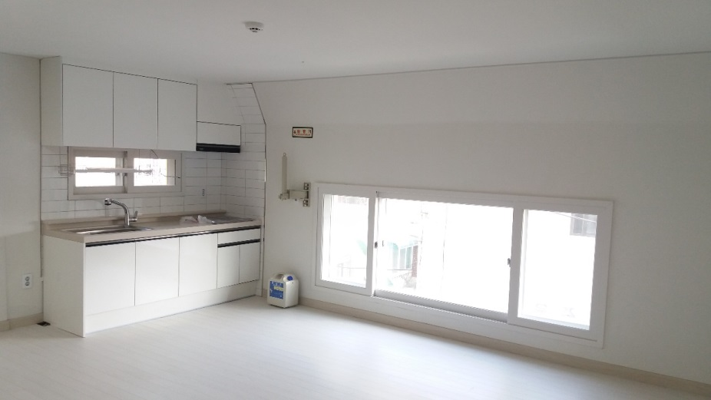
1. 주택 개요(4층)

Slide 9
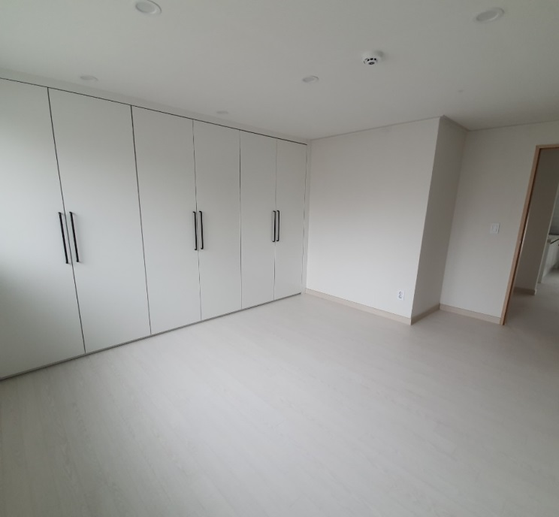
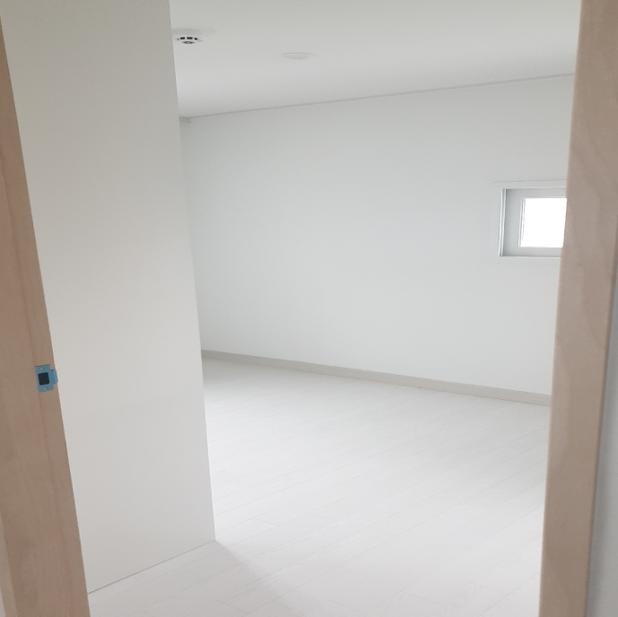
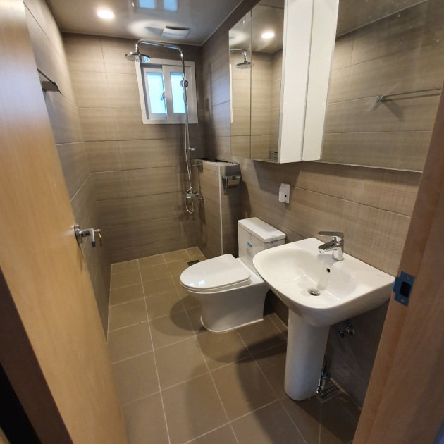
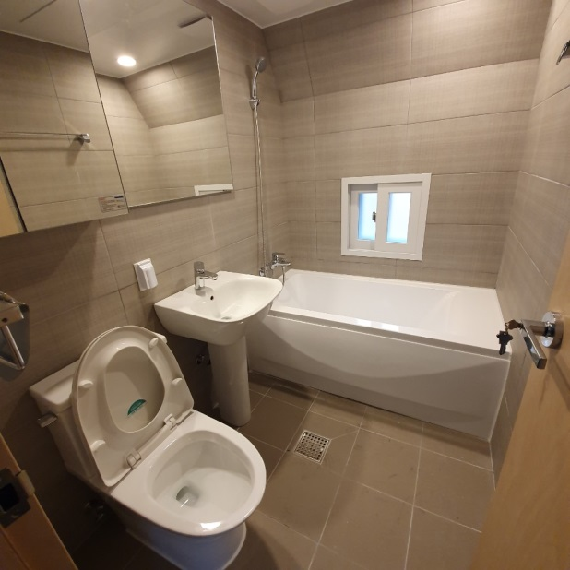

1. 주택 개요(4층)
<방 3개>
<화장실 2개>

Slide 10
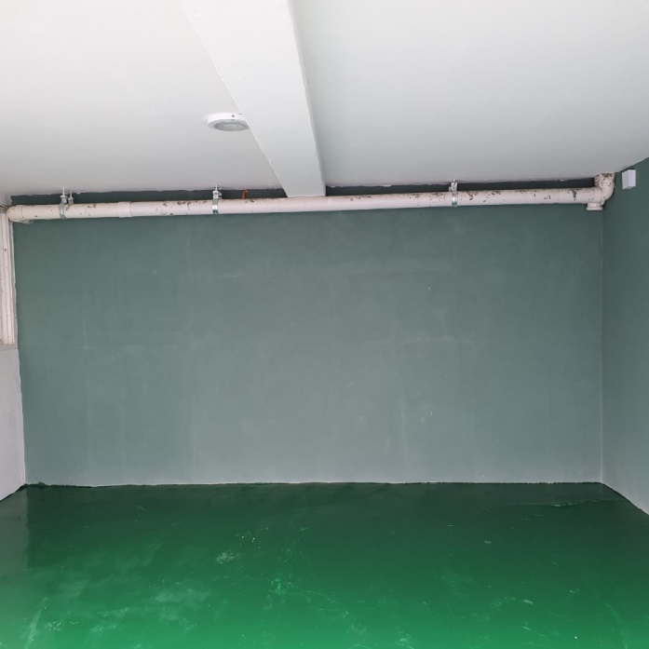
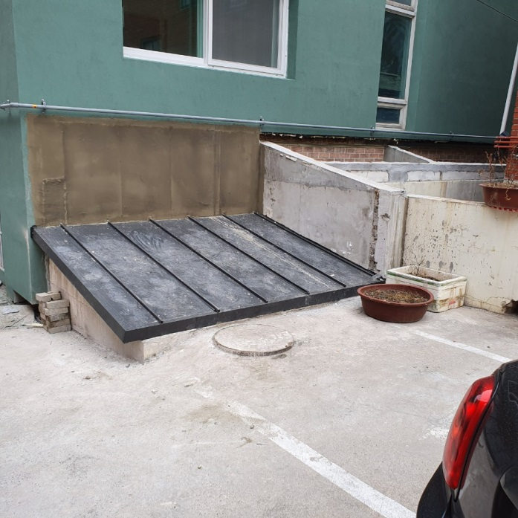
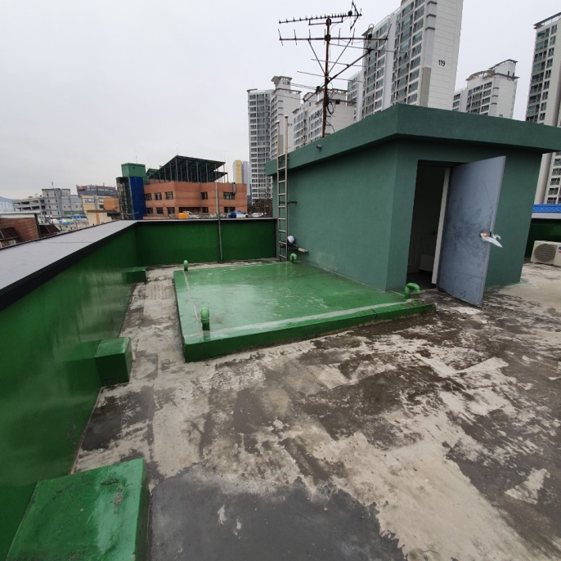

1. 주택 개요(공용옥상 ⦁주차장)
<주차장>
<공용옥상>

Slide 11
2. 입주 조건
구분 | 내용
입주자격 | - 만 18세 이하 자녀가 있는 가구 - 무주택자+도시근로자 평균소득 70%이하 거주지를 인천으로 옮기길 희망하시는 분 - 지역무관
거주기간 | 2년마다 재계약(최대 10년)
제출서류 | - 근로소득원천징수영수증(홈텍스) 한부모가족증명서 또는 건강보험료 납부증 주민등록증, 운전면허증, 여권 중 택1 가족관계증명서(상세) 주민등록등본홎 - 신청서
입주심사 | 1차 서류심사 / 2차 면접심사 (충원 시 까지)

Slide 12
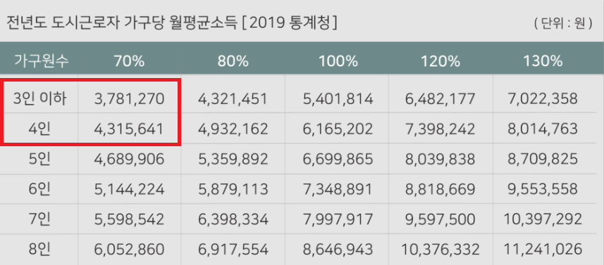
2. 입주 조건
<도시근로자 가구 평균소득 70%이하>

Slide 13
2. 입주 조건
보증금 협의 가능
용도 | 층별 | 호수 | 전용(㎡) | 보증금(원) | 임차료(원)
근린생활 시설 | 1층 | 101 | 21.98(6.7평) | 5,000,000 | 400,000
주거 | 2층 | 201 | 43.83(13.3평) | 10,000,000 | 290,000
 |  | 202 | 38.97(11.8평) | 5,000,000 | 310,000
 | 3층 | 301 | 43.83(13.3평) | 10,000,000 | 290,000
 |  | 302 | 38.97(11.8평) | 5,000,000 | 310,000
 | 4층 | 401 | 83.84(25.4평) | 30,000,000 | 480,000
문의 : (사)한부모가족회 한가지 032-525-5188

